Slide 1
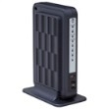
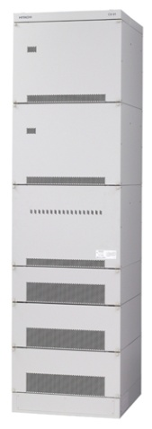
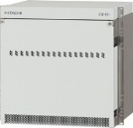
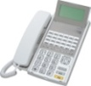








別添３ 大阪府入替予定のPBX（令和８年１１月以降に入替予定）
(災害時優先50回線)
51Ｌ
【大手前庁舎】
【咲洲庁舎】
公衆網
20Ｌ
8COTA
96L
アナログ 3回線
議会各会派直通
8COTA
48Ｌ
3L
人事委員会事務局直通
保守用ほか
4Ｌ
10L
アナログ 10回線
公衆網
2L
PBXビル内線
ひかり電話網
ひかり電話用ルータ
PRIA 138ch
構内交換装置
構内交換装置
ONU
PRIA
92ch
ひかり電話用ルータ
ONU
ひかり電話網
16DMTLINA
310Ｌ
多機能電話機
設置279台 保管21台※１
故障発報装置・故障表示装置
1台
16DMTLINA
120Ｌ
一般電話機
16LINA
2350Ｌ
多機能電話機
2129回線
設置101台 保管19台※１
防災行政無線
2MINFA
300ch
故障発報装置・故障表示装置
消防庁、国交省等
SSCコールセンター
53回線
8ODTA
64Ｌ
拠点バックアップ構成
16LINA
1140Ｌ
府庁代表6941-0351
3回線
広域イーサネット
/96ch（G.711）
1034回線
一般ﾞ電話機
放送
府民問合せ
センター
69ｃｈ
PRIA
IP網
ﾋﾟﾋﾟｯとﾗｲﾝ6910-8001
府民問合せセンター交換機との接続はPRI×３とする。
課金装置
保守コンソール用プリンタ
課金装置
防災無線
バックアップ用
保守コンソール用プリンタ
発着信履管理サーバ
電源装置
保守コンソール
IVR
IVR用PC
保守コンソール
電源装置

